Slide 1
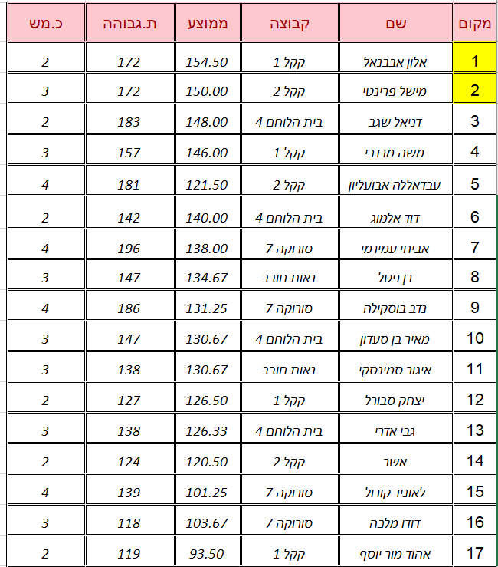
ממוצאים אישיים

Slide 2
מצטייני הליגה

